Slide 1

第六课
角色移动与控制

Slide 2
第六课
1，学习 Unity2D物理，碰撞。
2，学习Unity物理中的数学知识。
3，学习角色控制常用代码。
4，看代码，学习两种方法实现角色控制。

Slide 3
Physics
Body Type
Dynamic-动态物体
Kinematic-动力学物体
Static-静态物体

Slide 4
Physics
Dynamic-动态物体
完全动态模拟
使用Physics2D的所有性质。

Slide 5
Physics
Kinematic-动力学物体
玩家控制器模拟
不模拟重力和碰撞移动。
（需要开发者自己写）
Rigidbody2D.MovePosition Rigidbody2D.MoveRotation

Slide 6
Physics
Static-静态物体
模拟静止不动的物体

Slide 7
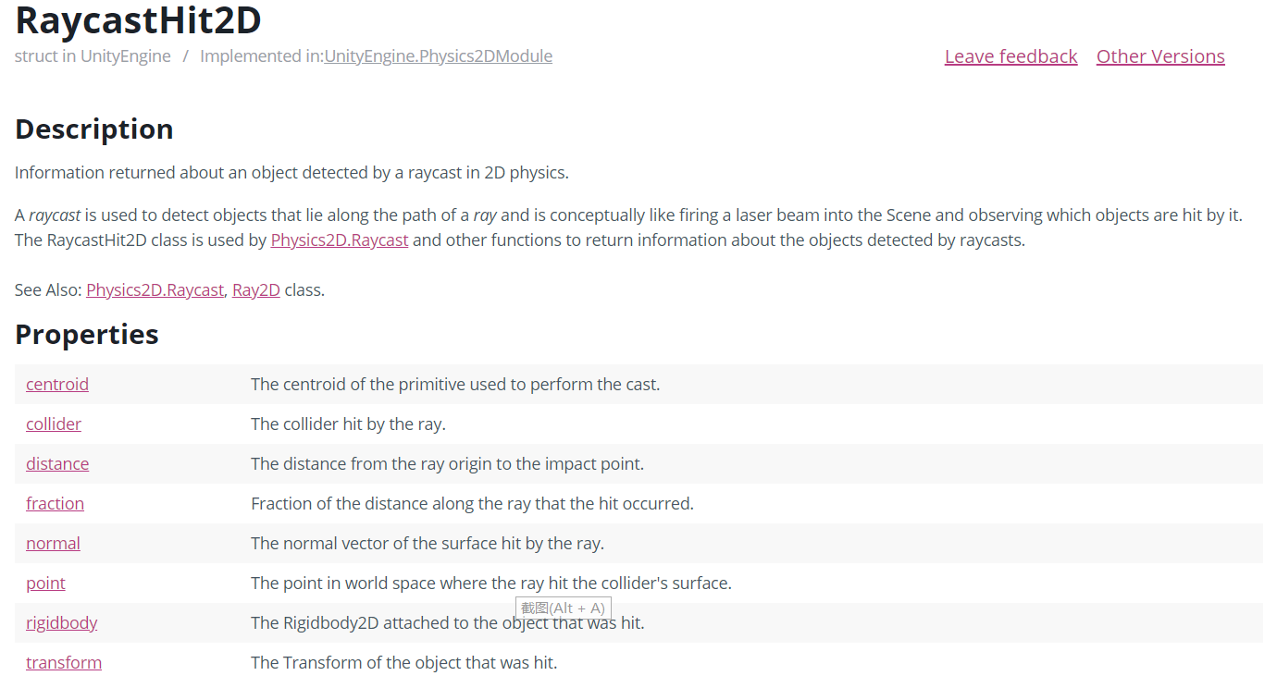
Physics
Static-静态物体
模拟静止不动的物体

Slide 8
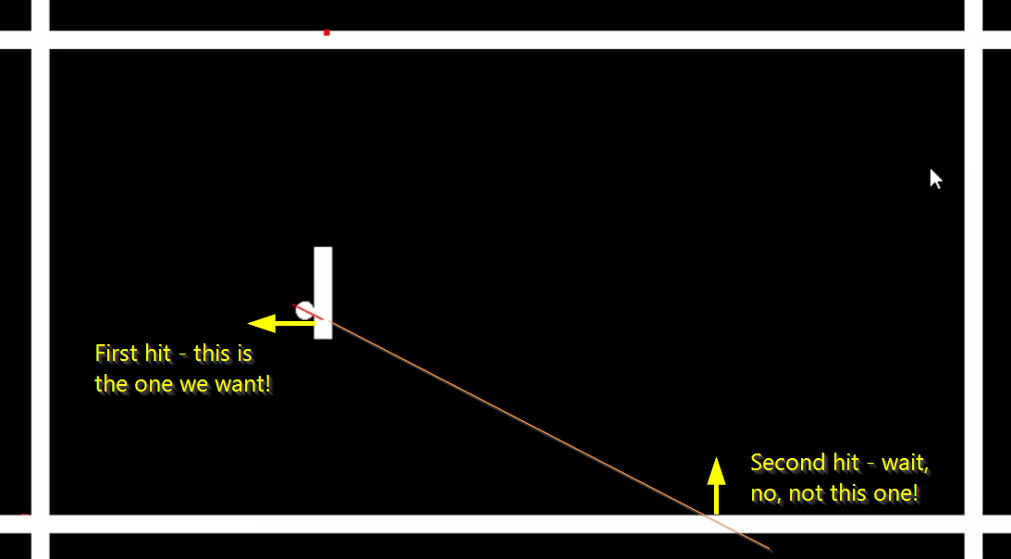
RaycastHit2D

Slide 9
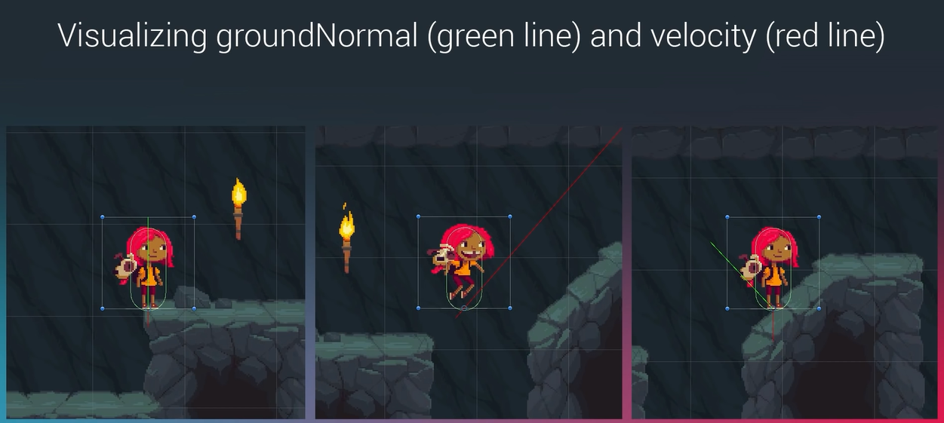
RaycastHit2D

Slide 10
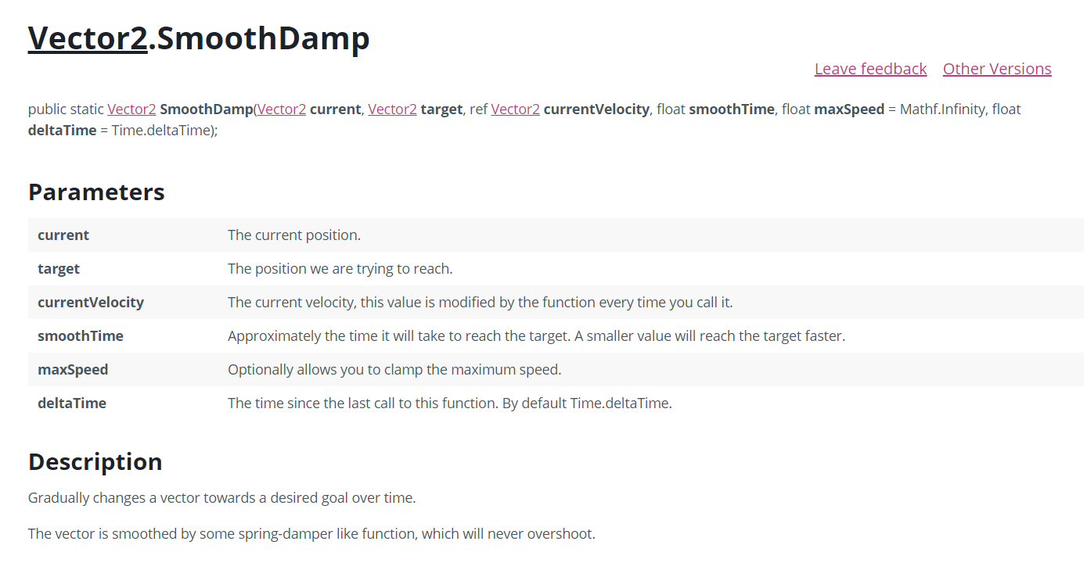
Physics
Static-静态物体
模拟静止不动的物体

Slide 11
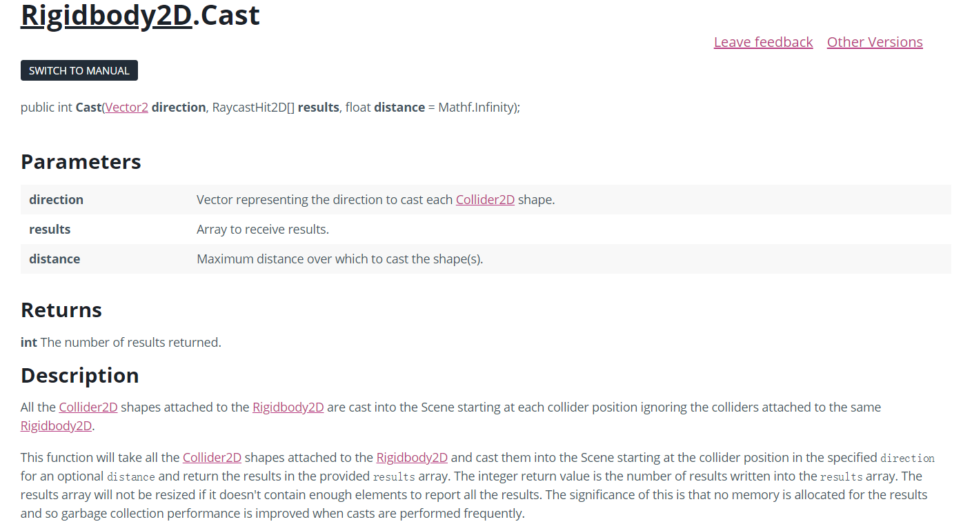
Physics
Static-静态物体
模拟静止不动的物体

Slide 12
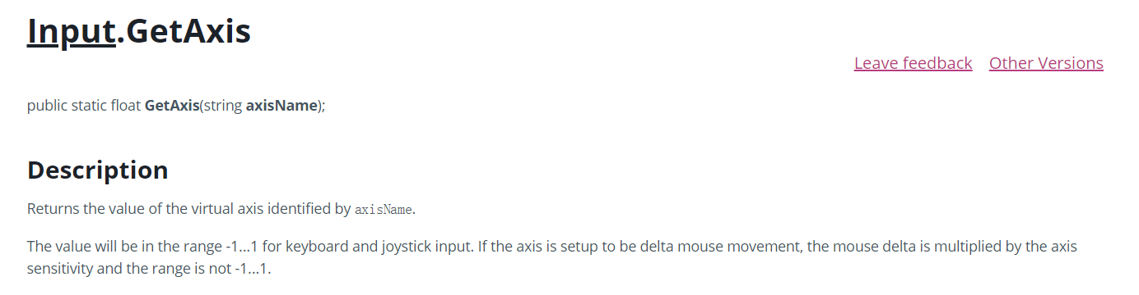
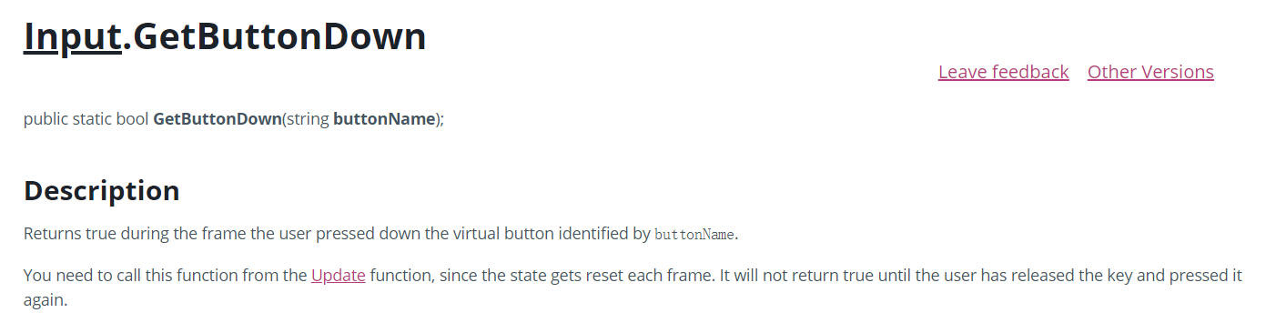
Physics
Static-静态物体
模拟静止不动的物体

Slide 13
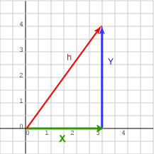
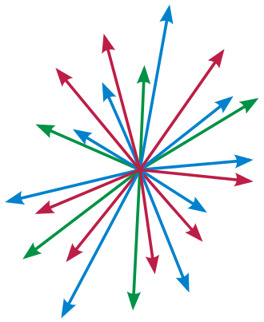
Vector（向量-矢量）
有方向的数量

Slide 14
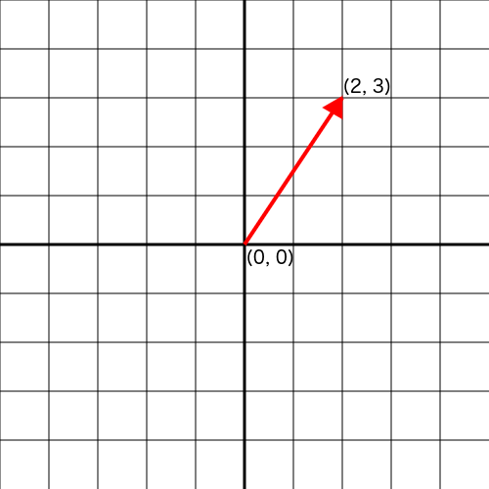
Vector（向量）
Vector (x,y)
Float<list> { float x,float y }
Vector (2,3)
Float<list> { 2f, 3f }

Slide 15
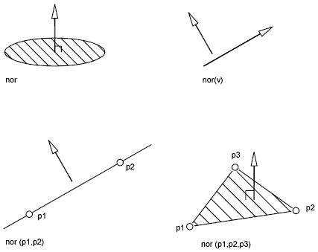
Normal（法线）
垂直于平面或向量的向量

Slide 16
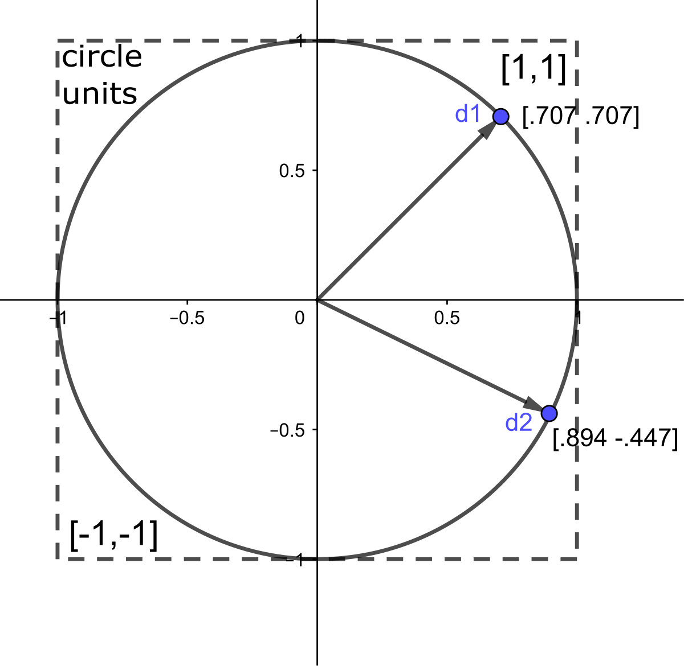
Unit Normal（单位法线）
长度为1的法线

Slide 17
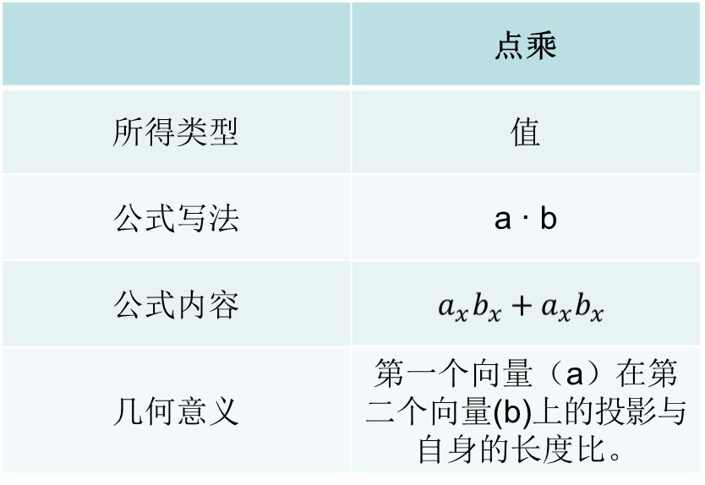
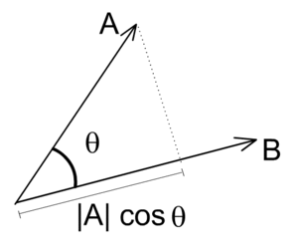
Dot product（点乘）

Slide 18
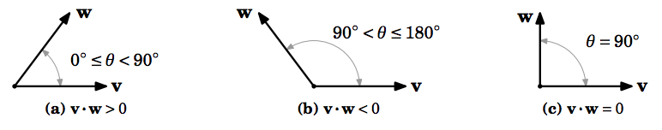
Dot product（点乘）
正数：同一方向
复数：相反方向
0：垂直
Vector2.dot(vector2 a,vector2 b)

Slide 19
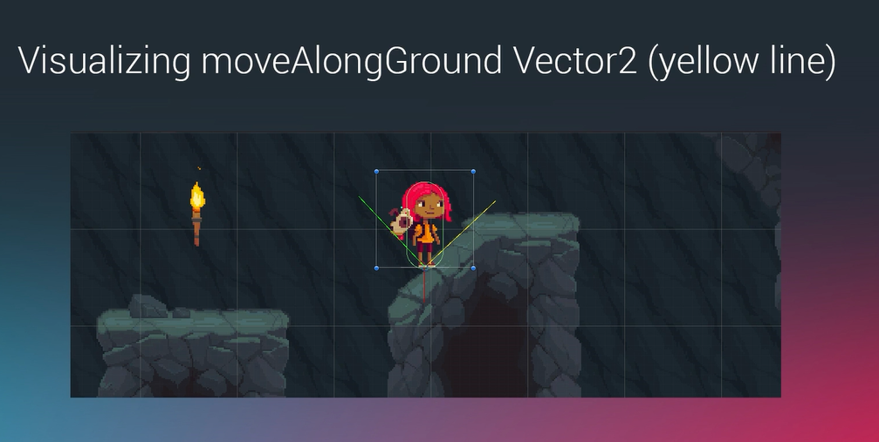
RaycastHit2D

Slide 20
作业
1，在github上面开始自己的游戏项目。
2，建立和控制自己的游戏角色，实现角色的移动和跳跃。
3，玩pacman。

Slide 21
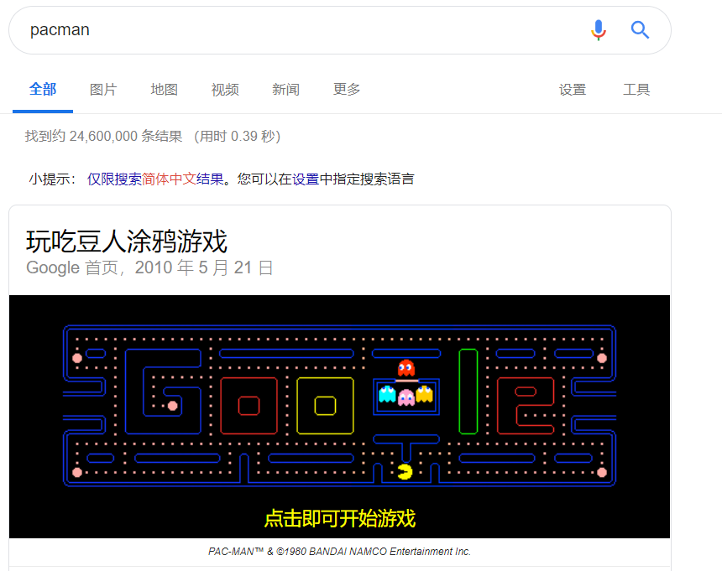
作业
1，在github上面开始自己的游戏项目。
2，建立和控制自己的游戏角色，实现角色的移动和跳跃。
3，玩pacman。

